Slide 1
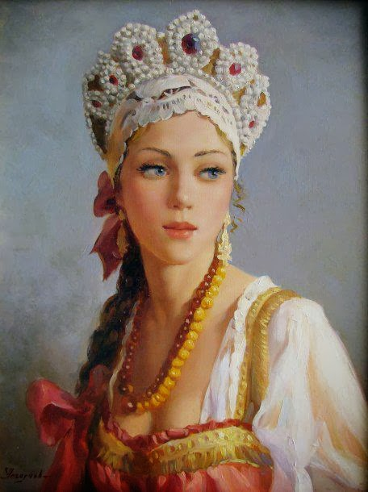
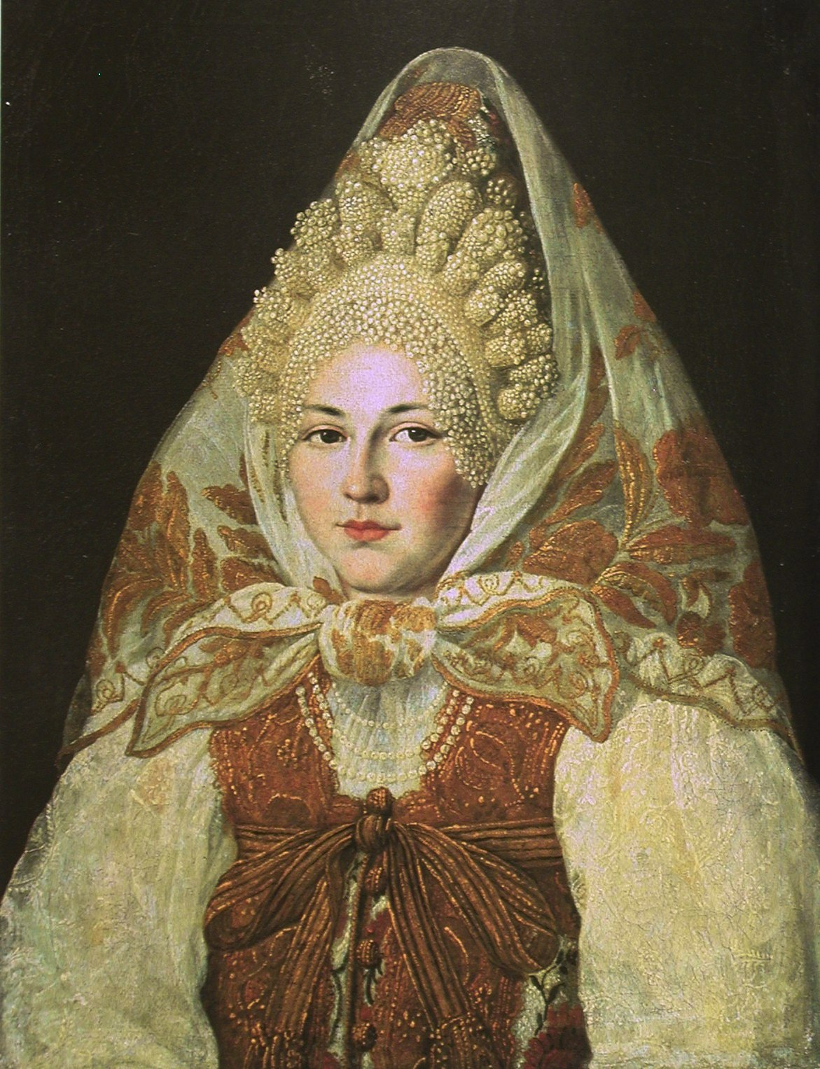
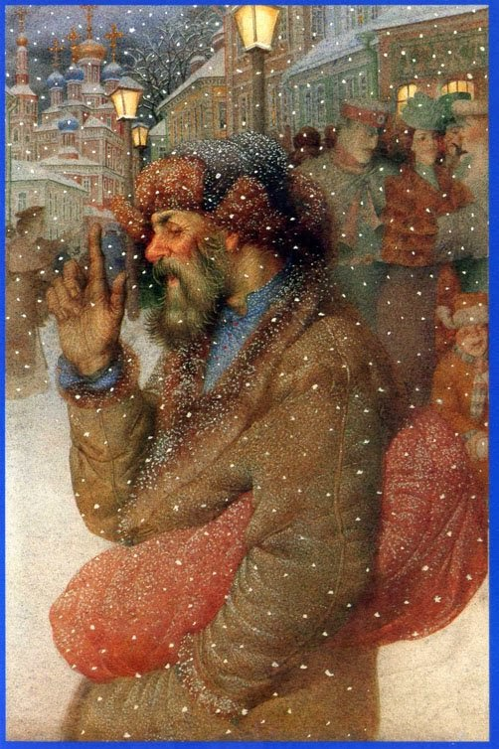
Одежда разных слоев общества. Головные уборы Древней руси. Урок для 5 классов по программе Б.М. Неменского.
Выполнила: учитель ИЗО
Канаева О.С.,
МОУ С(К)ОШИ №4
г.Магнитогорск
2015

Slide 2
«По Сеньке и шапка»
Давно и хорошо всем известно, что при первом знакомстве человека оценивают не столько по уму и характеру, сколько по внешности. Красота и аккуратность одежды, головного убора, причёски, подчёркивающие лучшие качества обладателя, — всё это с древности являлось визитной карточкой, по которой судили о знатности и богатстве, семейном положении хозяина или хозяйки.
статус — это социальное положение человека в обществе, которое характеризуется:
— профессией;
— экономическим положением;
— политическими возможностями;
— демографическими свойствами.

Slide 3
«по сеньке и шапка»
Одним из главных элементов костюма с древности являлся головной убор. Кроме своего главного назначения — сохранять голову в тепле, он выполнял ритуальную и различительную функции. На Руси шапка больше, чем какой-либо другой предмет одежды, свидетельствовала о принадлежности человека к тому или иному сословию. Возможно, в те времена и появилась поговорка «По Сеньке и шапка».

Slide 4
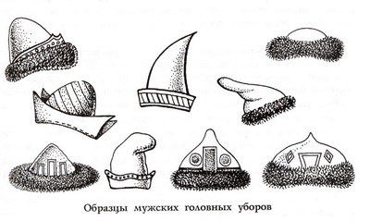
Мужской головной убор
Основой головного убора наших предков являлась шапка.
Основу мужской шапки составлял колпак остроконечной или сферической формы со слегка отстающим околышем — ободком, облегающим голову. Привилегией знати являлись шапки из бархата с ценным мехом.

Slide 5
Головной убор показывал место человека в обществе
Все русские мужские шапки делились на несколько видов. «У простых граждан летом шапки из белого войлока, а зимою из сукна, подбитые мехом» (Олеарий). Эти шапки и назывались колпак.
Люди состоятельные шили шапки из тонкого сукна или бархата.
Богатые — из парчи или атласа с пристёгнутым околышем, унизанным жемчугом; московские щёголи могли добавить к этому ещё и золотые пуговицы.
Зимой крестьяне носили овчинные шапки разных фасонов — малахаи и треухи. Малахай имел четыре лопасти: две из них закрывали лоб и затылок, а другие две — уши и щёки, они были длинными и могли обматываться вокруг шеи, завязываясь на затылке. Треух— «три уха», напоминал современную шапку-ушанку с опускающимся задком.

Slide 6
Колпак

Slide 7
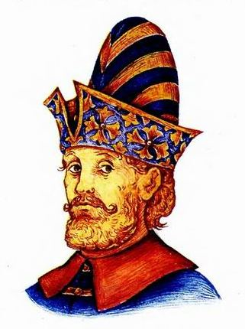
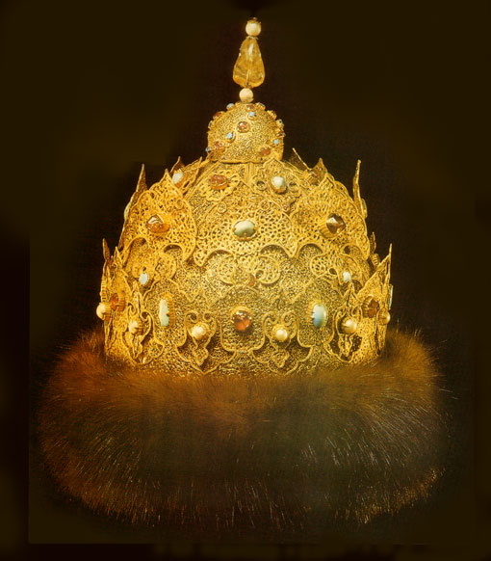
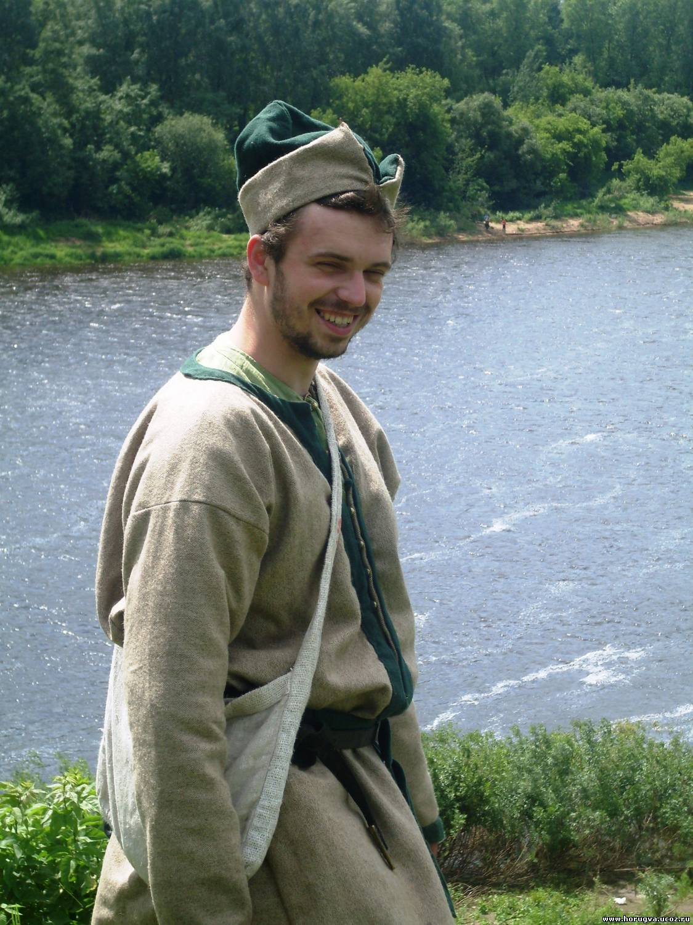
Различие материала при изготовлении

Slide 8
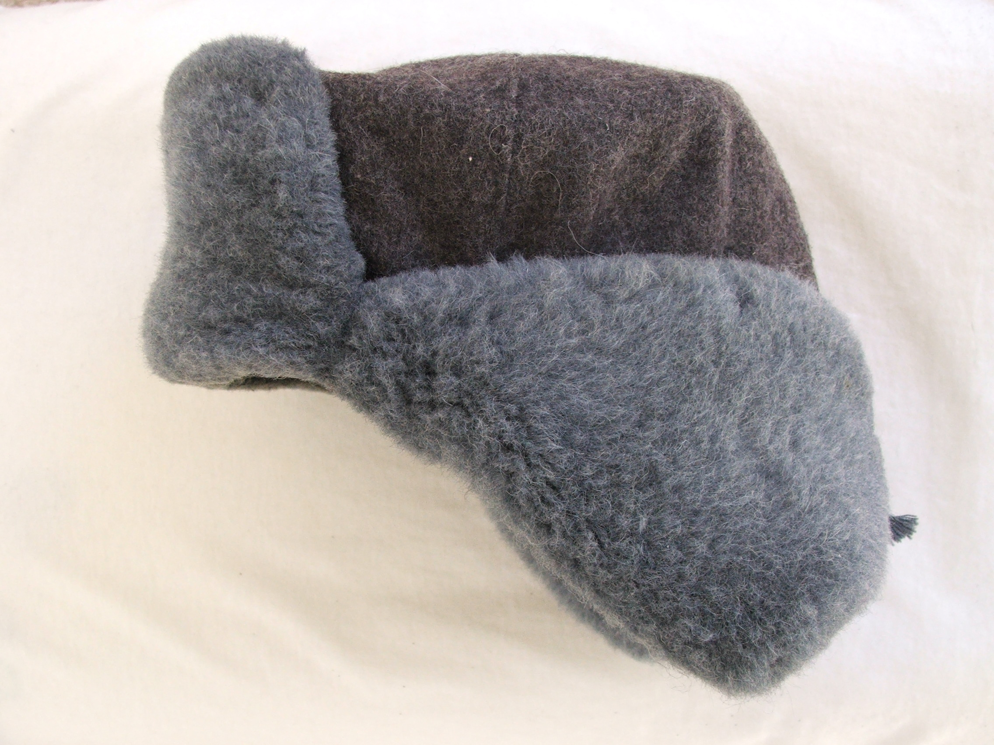
Малахай и треух

Slide 9
Одним из самых знаменитых царских головных уборов, символом самодержавия, является «шапка Мономаха», золотая филигранная остроконечная шапка среднеазиатской работы с собольей опушкой, украшенная драгоценными камнями и крестом. В настоящее время она хранится в Оружейной палате Московского Кремля. Шапка прибыла в Россию в XIV в. как подарок бухарского хана московскому князю. Название она получила благодаря легенде о своём византийском происхождении: император Константин прислал её киевскому князю Владимиру Мономаху.

Slide 10
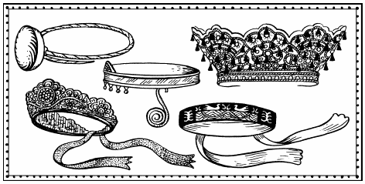
Женский головной убор мог рассказать не только о материальном статусе владелицы, но и о семейном положении.
До замужества головной убор не закрывал макушки его обладательницы, оставляя открытыми волосы. С детства девочки носили на голове простые тесёмки, сделанные из материи.

Slide 11
Зимой девицы покрывали голову шапкой, называемой столбунец. Из-под него выпадала на спину коса, в которую вплеталась красная лента.

Slide 12
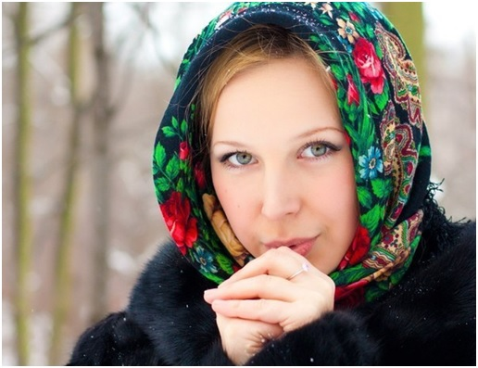
Одним из самых древних женских головных уборов является платок – убрус.

Slide 13
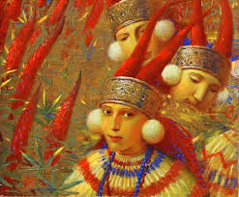
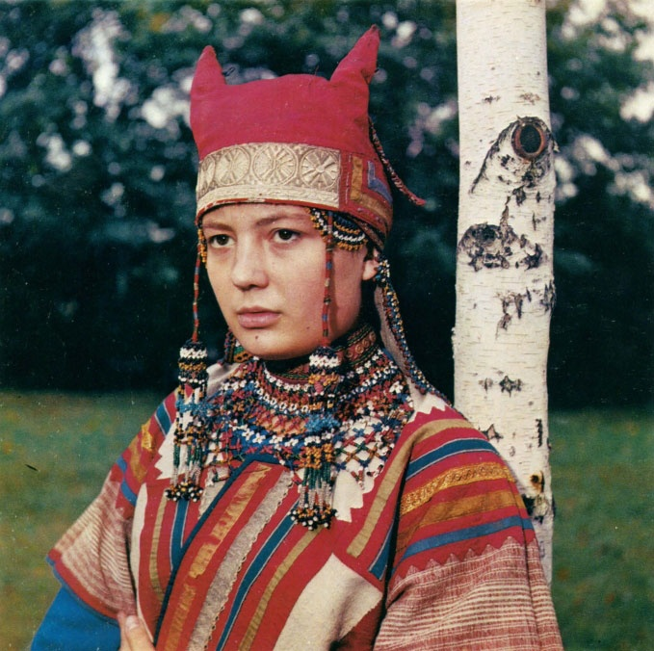
Замужние женщины волосы прятали под головным убором. Показывать их посторонним людям считалось позором. Отсюда выражение – «опростоволоситься».
Одним из головных уборов была кичка. В древнерусском языке это слово означает «то, что волосы прикрывает». Кичку можно было узнать сразу по лопатке или рогам, торчащим вверх надо лбом. Рога были связаны с верованиями в оберегающую силу, именно они уподобляли женщину корове — священному для наших предков животному. Защита молодой женщины, её ребенка — вот главная идея рогатой кички, другой смысл заключался в плодородии, продолжении рода.

Slide 14
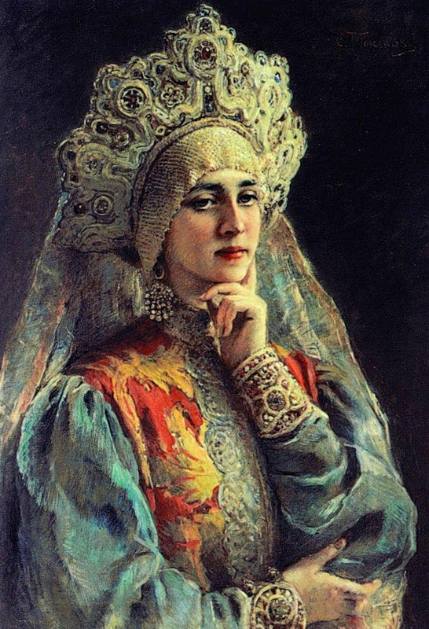
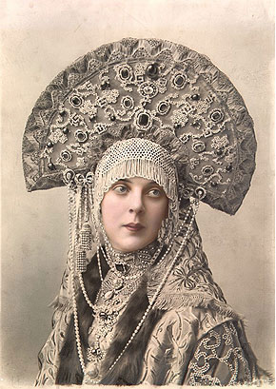
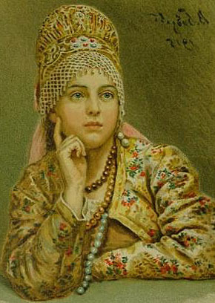
Самым распространенным головным убором по праву можно считать кокошник.
От древнеславянского кокош — курица, наседка, петух.
Отличительной особенностью кокошника являлся гребень — его передняя часть. Делался гребень на твёрдой основе и был высоко поднят надо лбом, сзади кокошник фиксировался с помощью лент.

Slide 15
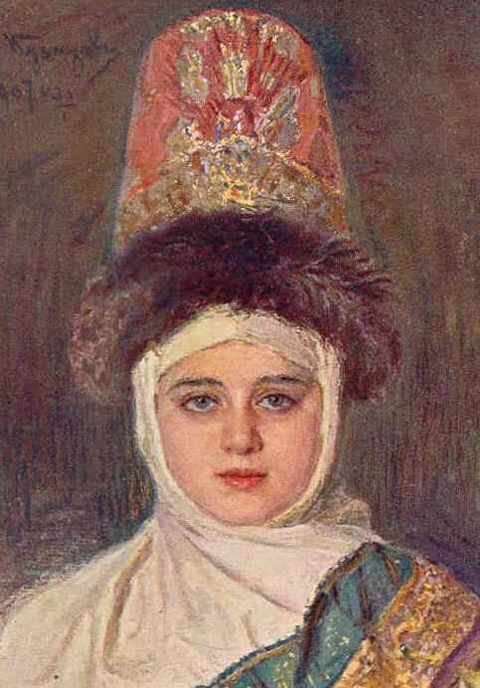
Зимний женский головной убор.
Зимой надевали шапки из бархата, отороченные мехом. Верх шапок делался из клеёной бумаги или ткани, он был круглой, конусообразной или цилиндрической формы и отличался от мужских украшением — шитьём, жемчугом, камнями. Так как шапки были высоки, для сохранения тепла внутрь подкладывали лёгкий мех или набивали атлас.

Slide 16
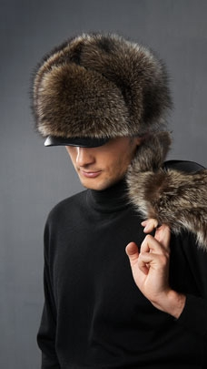
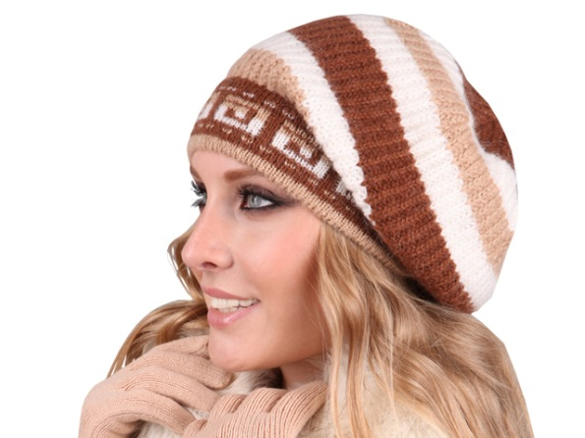
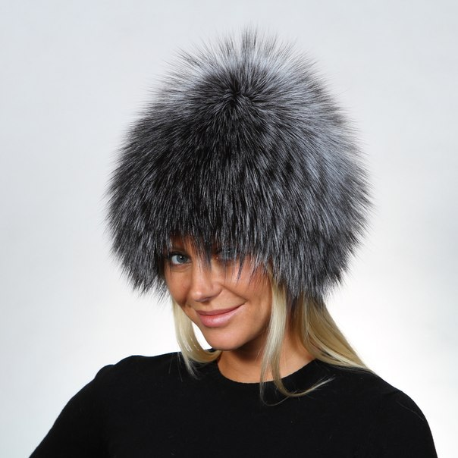
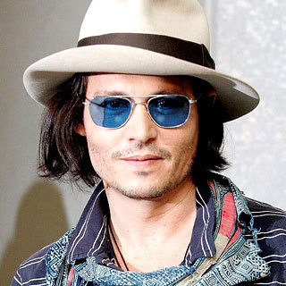
От славян и до Петра I причёски и головные уборы наших предков претерпели небольшие изменения. И в давние времена, и в современном мире люди понимают, что головной убор — своего рода визитка, способная многое рассказать о своём владельце.

